Slide 1
Mathematik 9 Abels

Slide 2


Flächenformel für ein Dreieck:
Flächenformel für ein Quadrat:
Stelle die Gleichung ${a }^{2}+{b }^{2}={c }^{2}$ jeweils um:
  =
  =
  =

Slide 3
Wie lautet der Satz des Pythagoras?

Slide 4
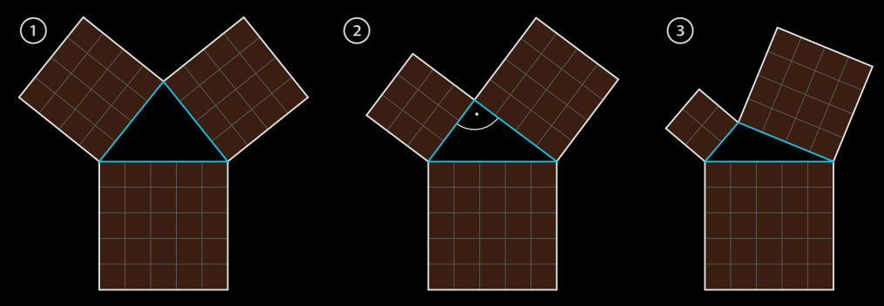
Vergleiche die Flächen der Quadrate.
Was fällt dir auf ?

Slide 5









Satz des Pythagoras
In jedem rechtwinkligen Dreieck haben die Quadrate über den Katheten zusammen denselben Flächeninhalt wie das Quadrat über der Hypothenuse.
Also gilt für jedes rechtwinklige Dreieck $ABC$ (hier $γ=90°$):
$$a^{2}+b^{2}=c^{2}$$
(+Beispiel)
$$b^{2}$$
Kathete
$$c^{2}$$
$$b$$
Hypothenuse
$$c$$
$$a$$
$$.$$
Kathete
$$a^{2}$$

Slide 6
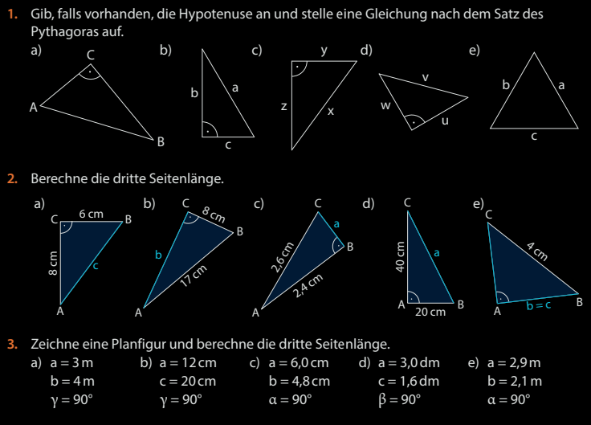
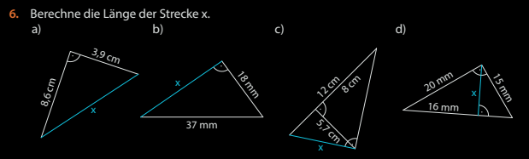
Fun63,64

Slide 7
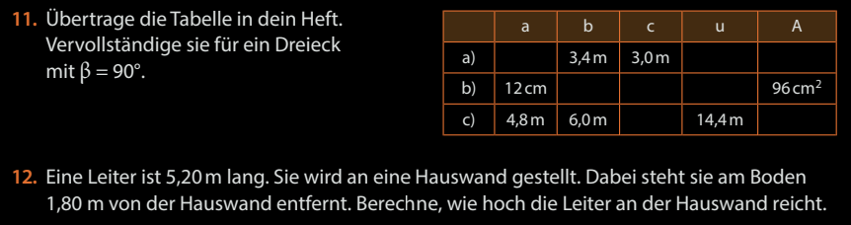
Fun65

